Slide 1
Муниципальное бюджетное учреждение
«Централизованная библиотечная система Беловского муниципального округа» Менчерепская модельная сельская библиотека
Менчерепская модельная
сельская библиотека:
достижения и перспективы
Заведующий библиотекой
Шанина Людмила Васильевна
2024

Slide 2
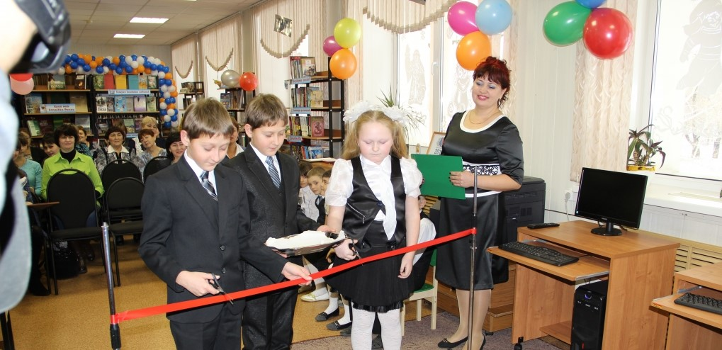
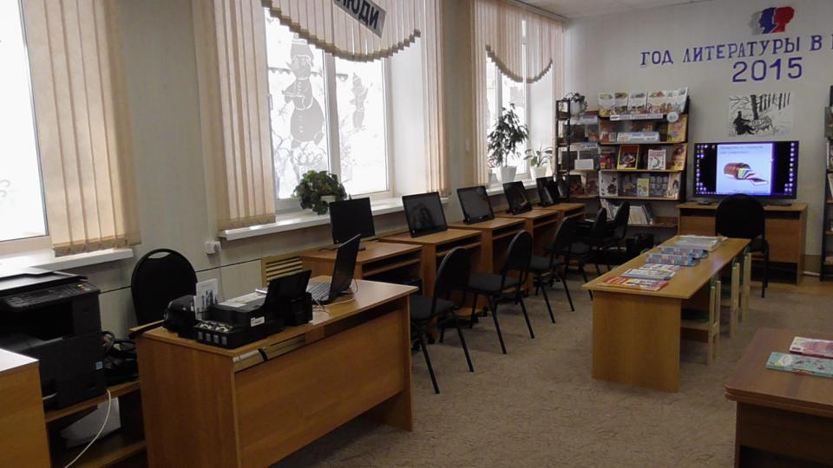
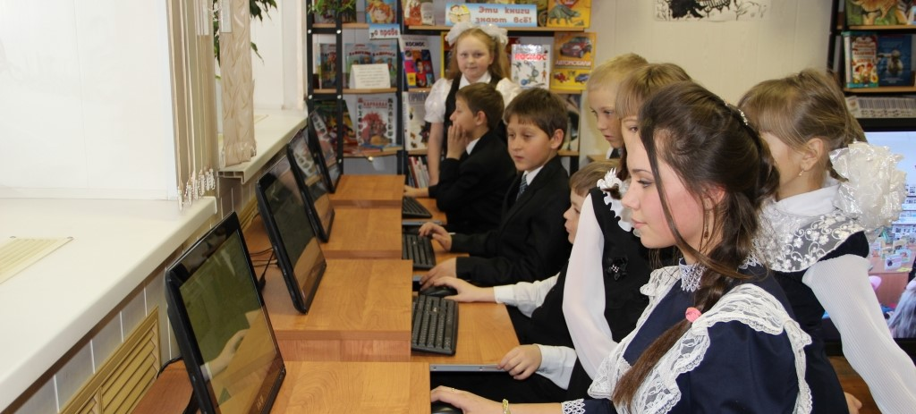
2015 год.
Открытие модельной библиотеки

Slide 3
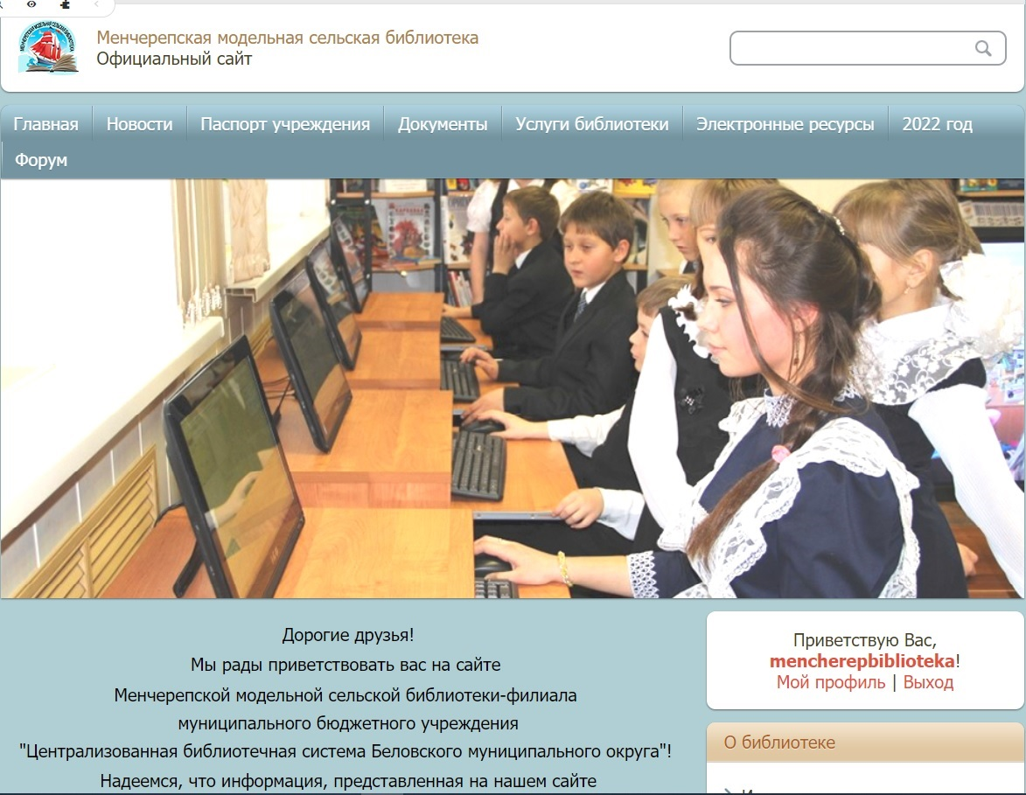
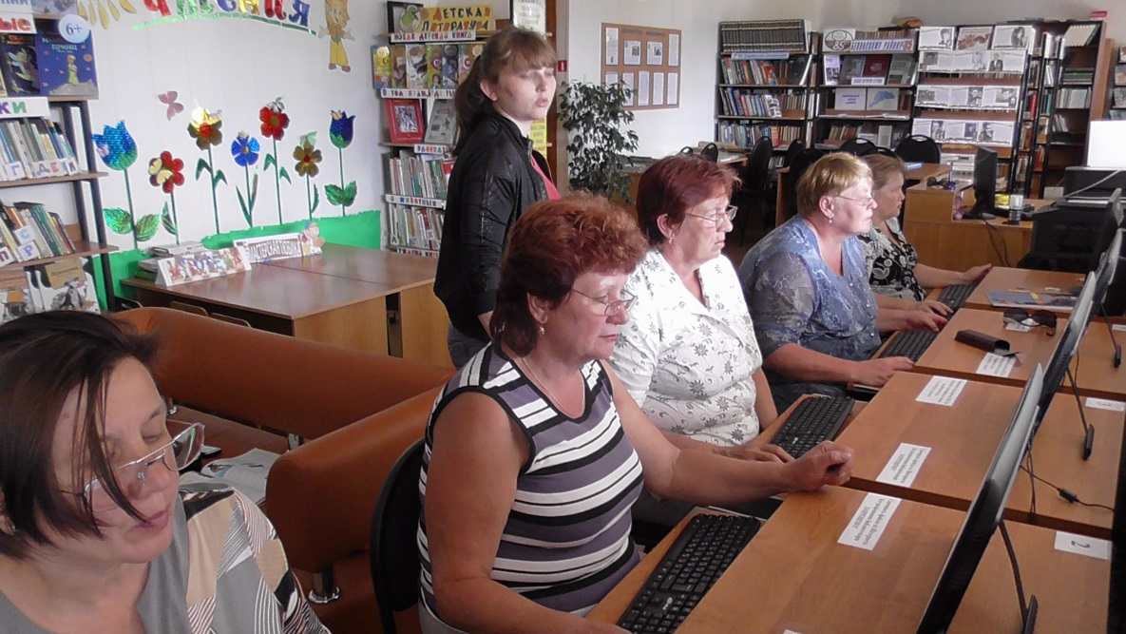
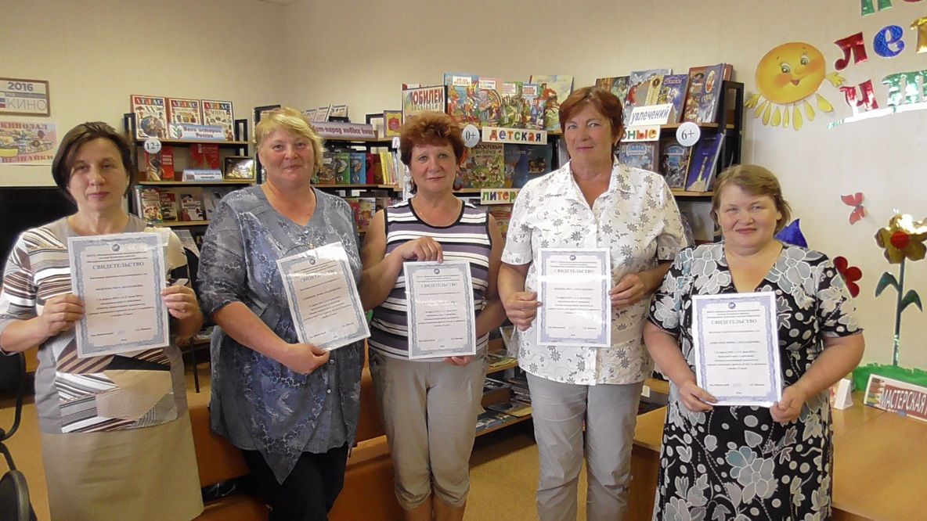
Создан официальный
сайт библиотеки
2016 год
Проект
«В ногу со временем»

Slide 4
ПОБЕДА В КОНКУРСАХ
2018 год
Победа в областном конкурсе «Лучшие муниципальные библиотечные учреждения культуры, находящиеся на территориях сельских поселений Кемеровской области»
2019 год
Победа в районном конкурсе профессионального мастерства среди работников библиотек Беловского района «Библиомикс 2019» в номинации «Лучшая библиотека 2019 года».

Slide 5
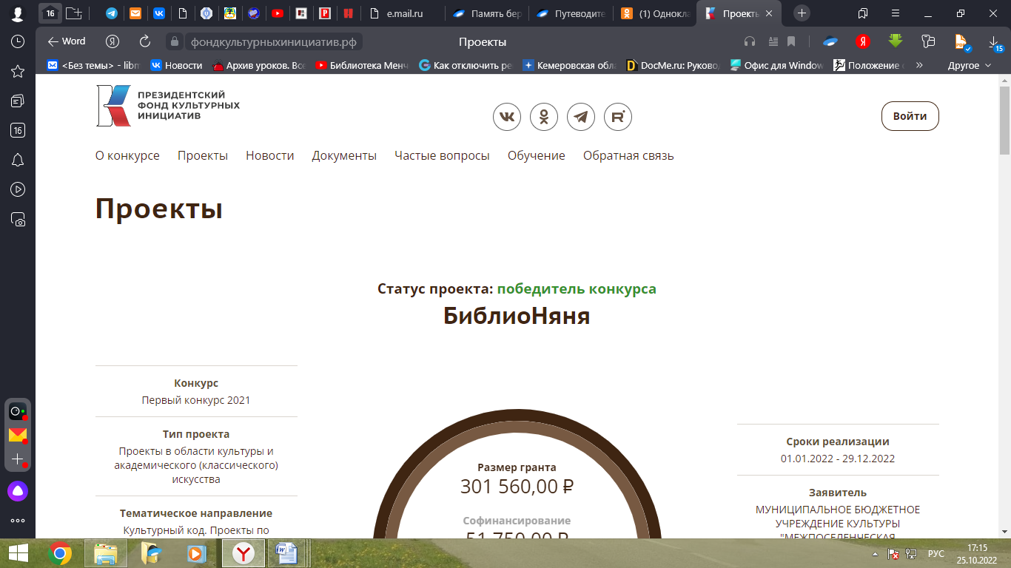
- В сентябре 2021 года проект «БиблиоНяня» Менчерепской модельной сельской библиотеки стал одним из победителей первого конкурса президентских грантов на реализацию проектов в области культуры, искусства и креативных (творческих) индустрий. Общий бюджет проекта составил 353 тысячи рублей.

Slide 6
Актуальность и общественная значимость
На 1 января 2021 года в селе Менчереп:
проживало 1244 человека, из них детей дошкольного и школьного возраста – 291 человек, в т.ч. дошкольников - 113 человек (39% от детского населения).
Библиотека уделяет особое внимание такой категории детей, как дошкольники 3-5 лет. В селе Менчереп дети этого возраста посещают только детский сад, вся кружковая, досуговая деятельность начинается с 5 лет. Дети, не посещающие дошкольные учреждения вообще не имеют возможности провести организованный досуг. Зачастую это дети из молодых или многодетных семей, либо из семей, находящихся в социально-опасном положении.

Slide 7
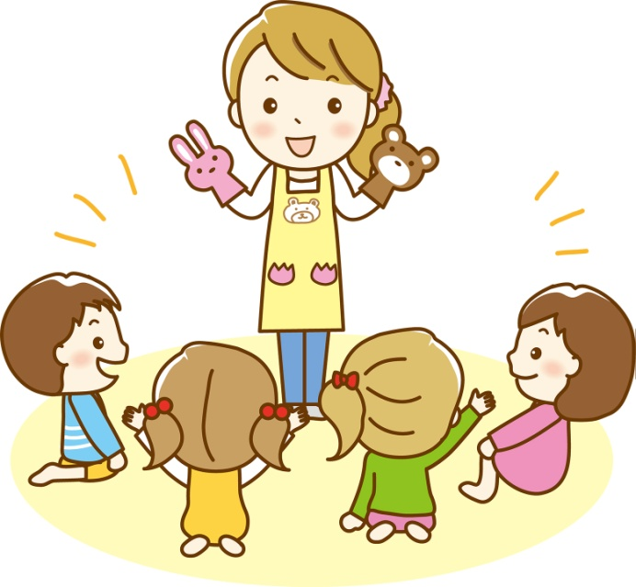
Цель: создание на базе библиотеки центра досуга для детей дошкольного возраста и их родителей с целью формирования у них интереса к библиотеке, книге, а также возрождения традиции семейного чтения.

Slide 8
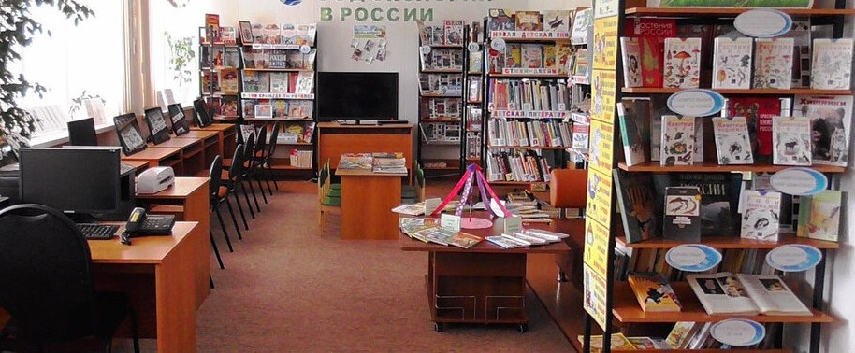
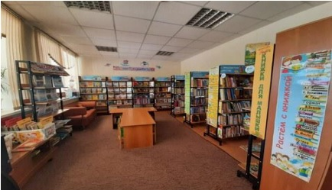

Slide 9
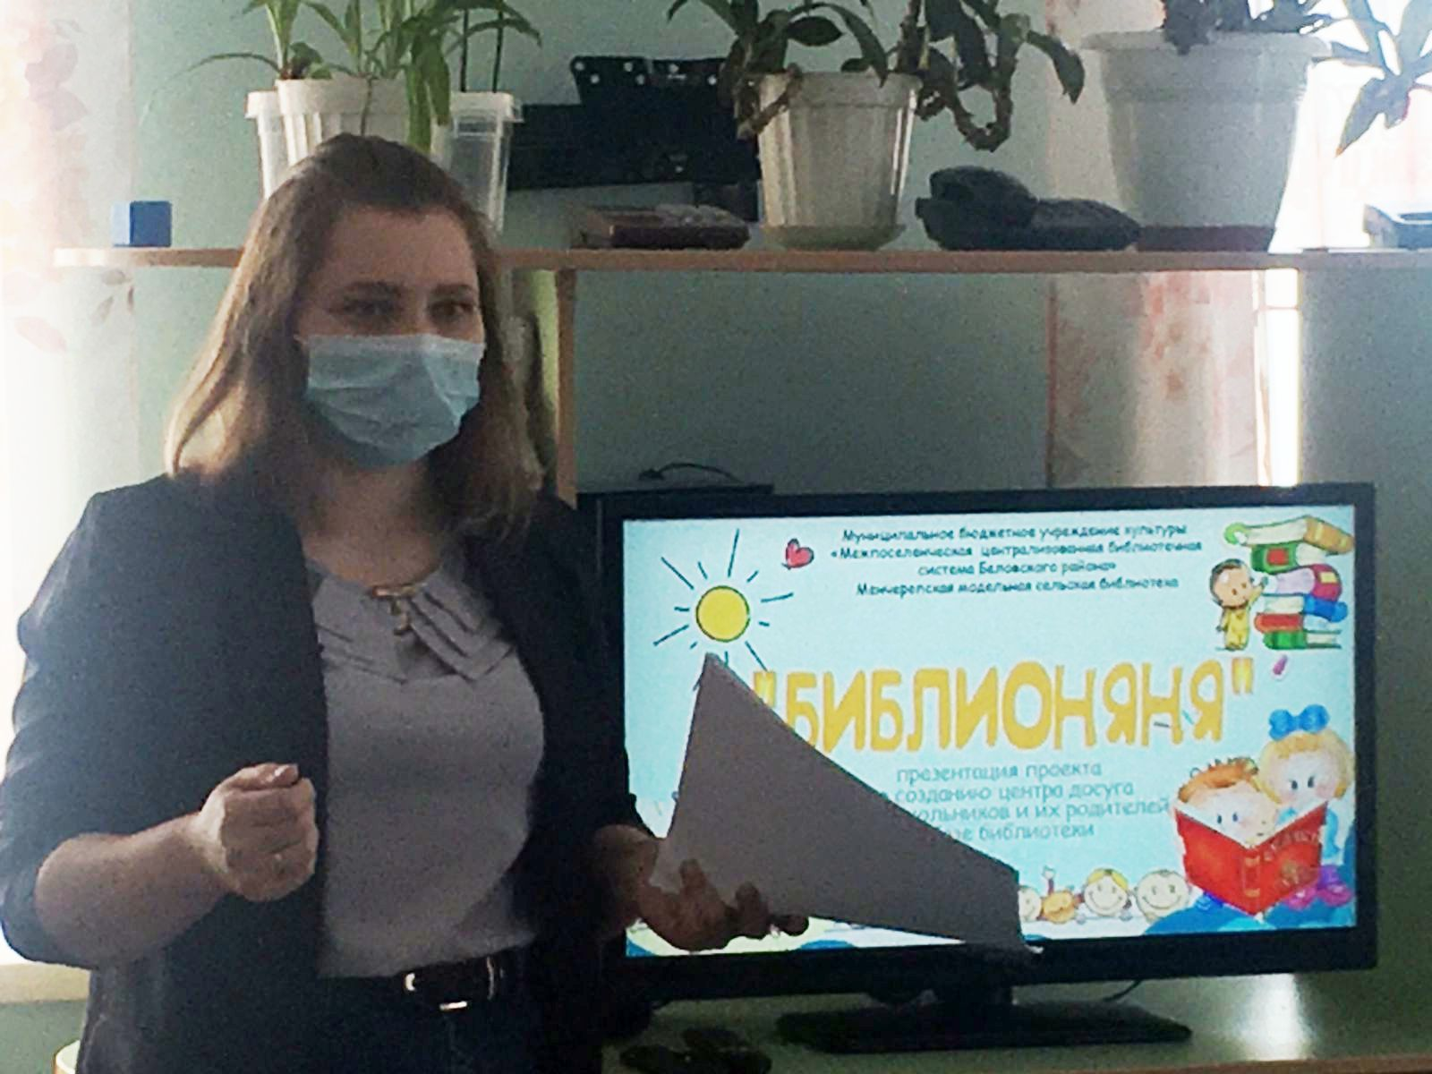
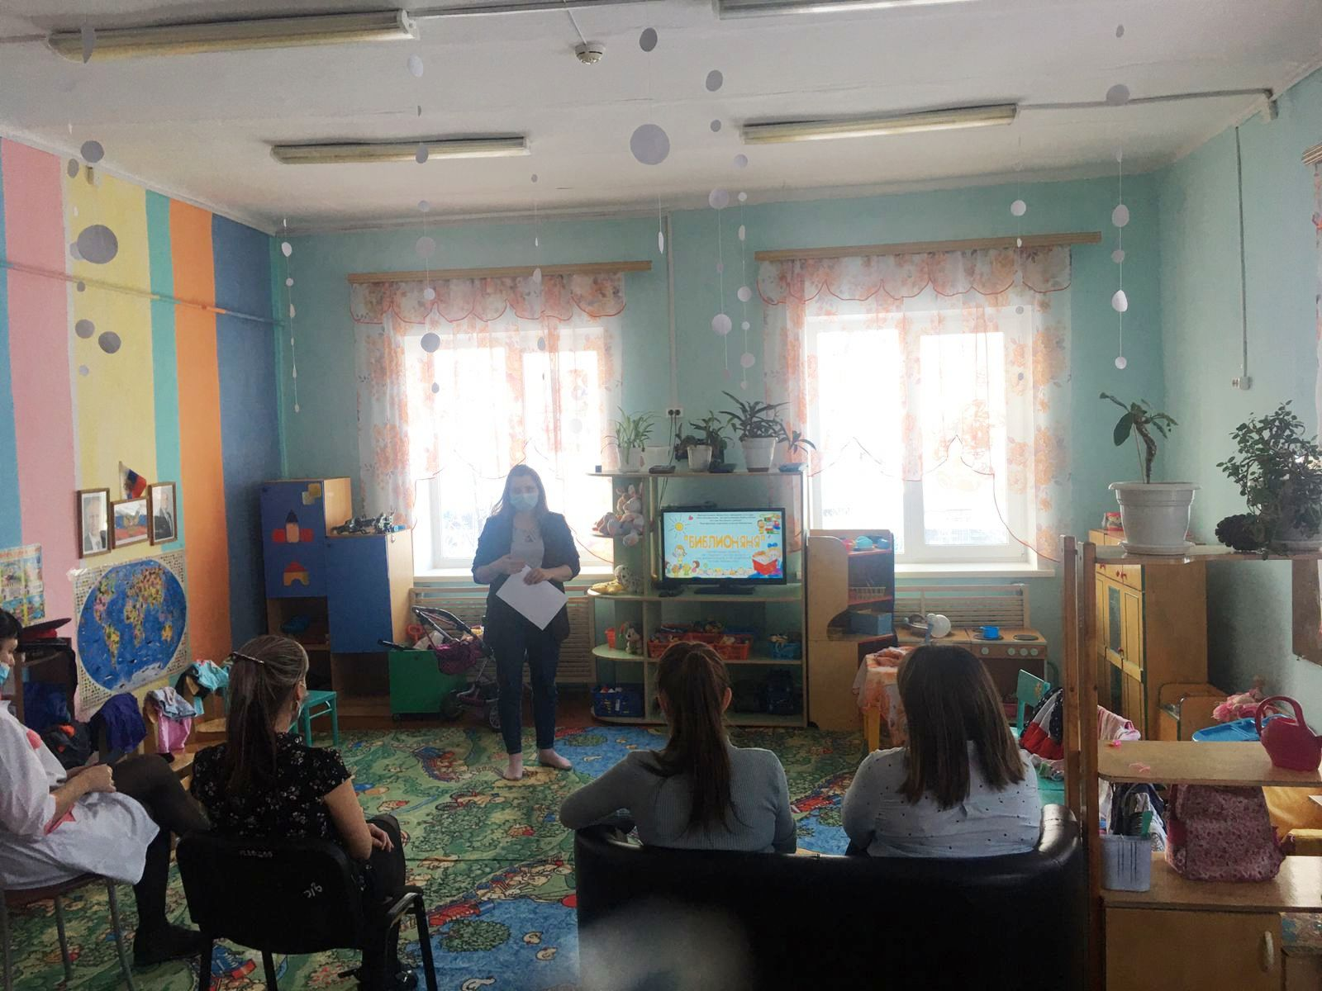
Решение поставленных задач:
- проведено совещание участников реализации проекта;

Slide 10
- среди родителей дошкольников проведено исследование
на тему «Приобщение детей к чтению»;
Цель: определение места и значения книги в жизни и развитии ребенка и получение представления об организации домашнего чтения.
По результатам исследования:
родители солидарны с мнением, что книга несет все самое доброе и хорошее, а именно: развивает память, мышление, расширяет кругозор ребенка, способствует познанию мира, учит думать, размышлять, даёт знания, чтение хороших книг воспитывает Человека. Но не все родители могут уделить достаточно времени для совместного чтения. Поэтому, чтобы привлечь внимание родителей к семейному чтению и дальнейшему приобщению детей к библиотеке, необходимо расширить работу с семьями по данной теме.

Slide 11
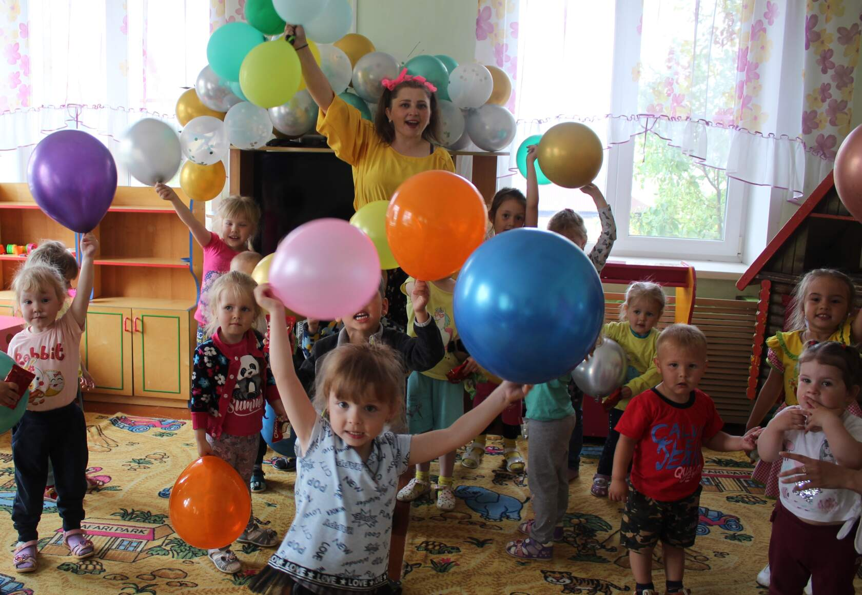
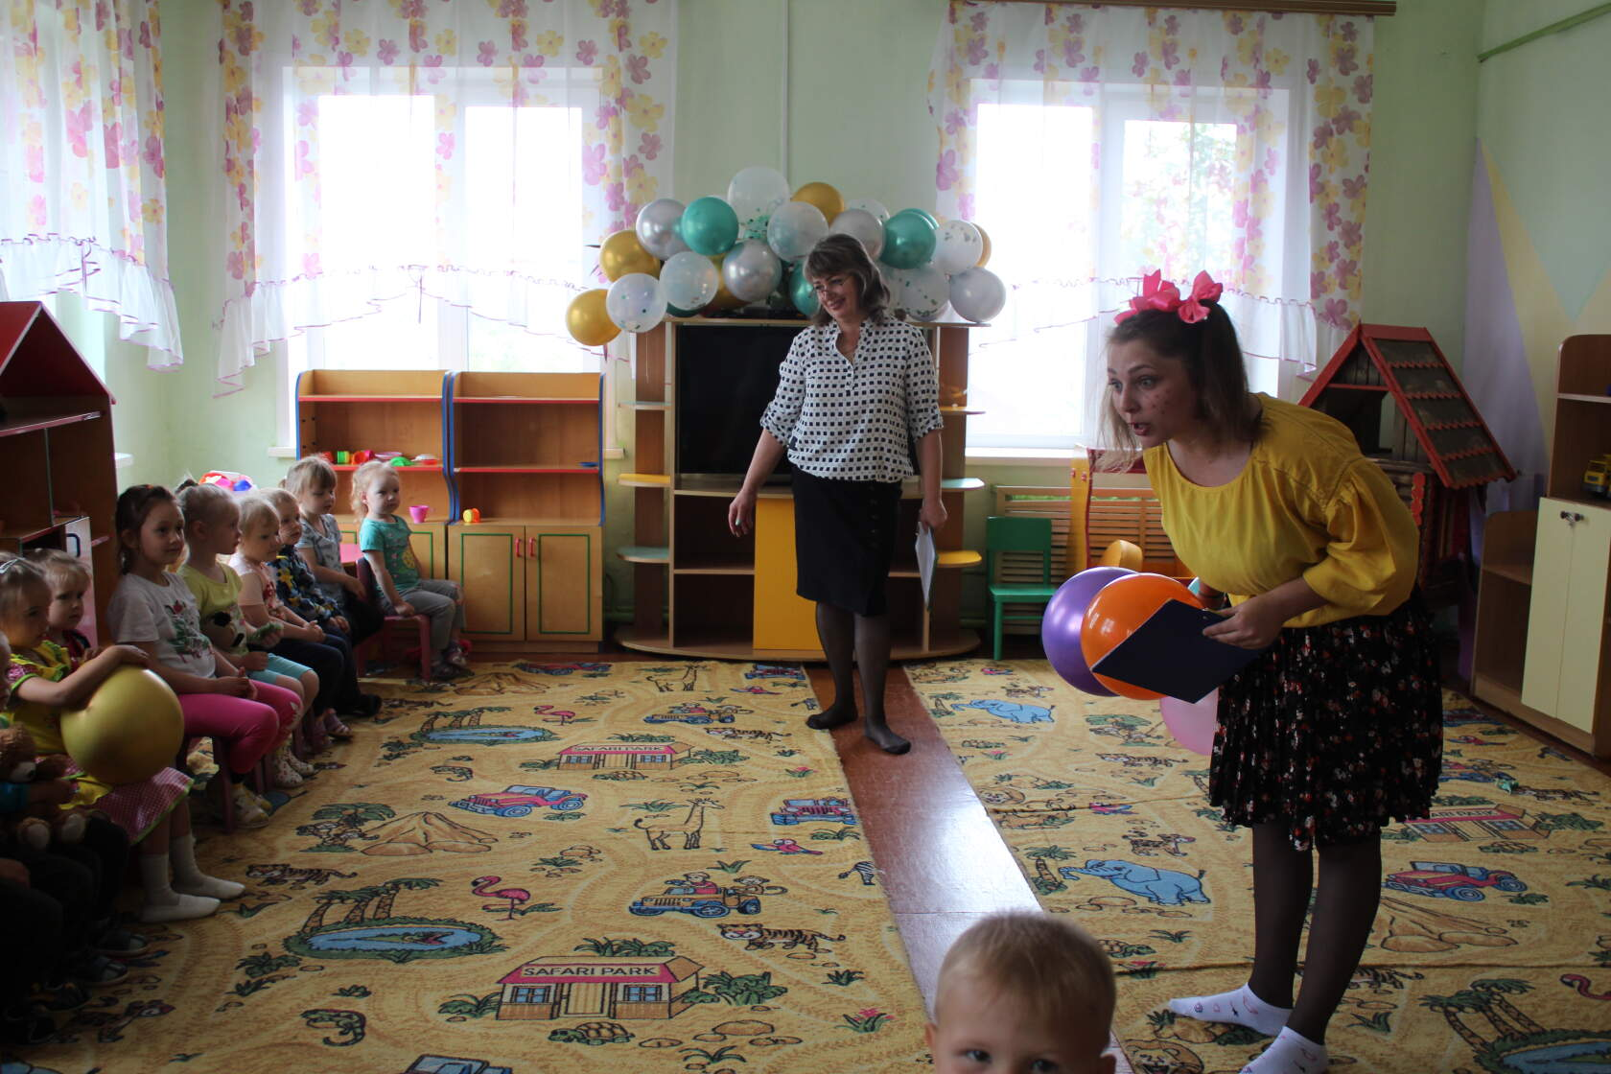
Разработан сценарно-методический материа
для проведения занятий;
Заключен договор социального партнёрства
с МБОУ ДОД «Менчерепский детский сад»;

Slide 12
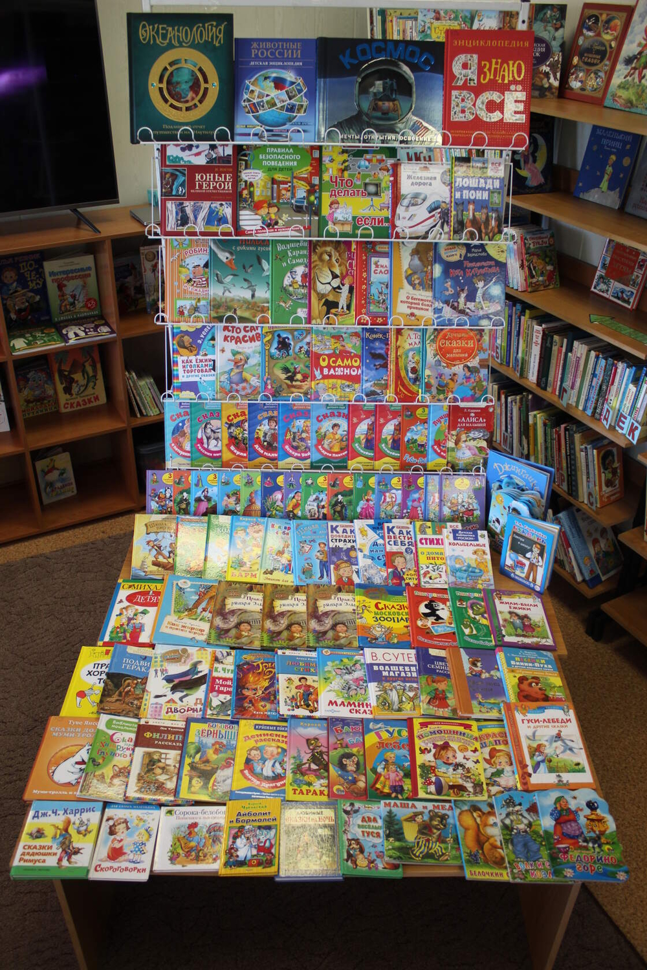
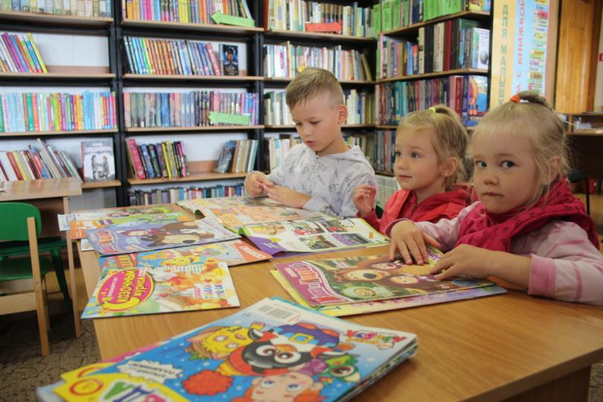
- фонд доукомплектован книгами и журналами
для детей дошкольного возраста и их родителей за счет софинансирования;
- фонд доукомплектован книгами и журналами для детей дошкольного возраста и их родителей за счет софинансирования

Slide 13
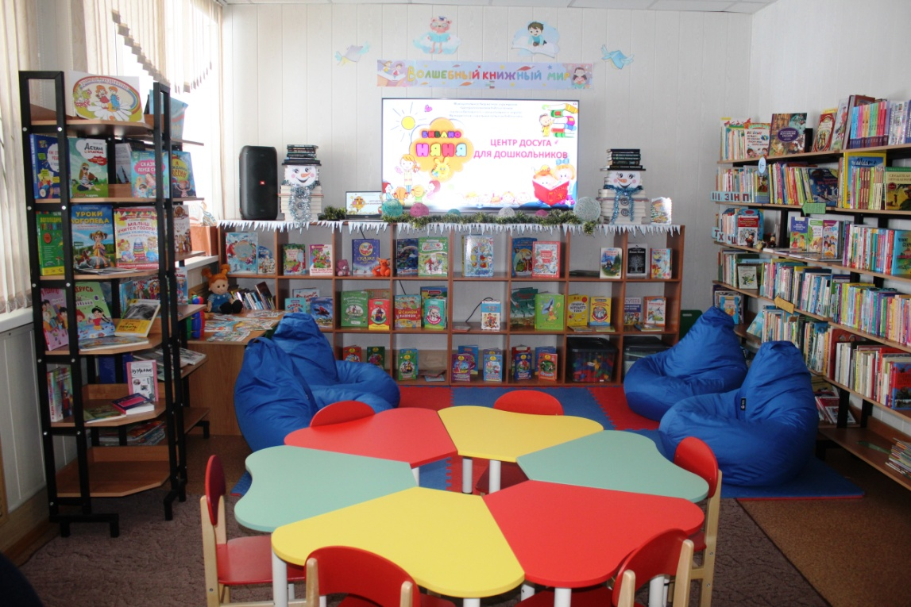
- оборудовано место
для занятий с детьми и проведения мероприятий

Slide 14
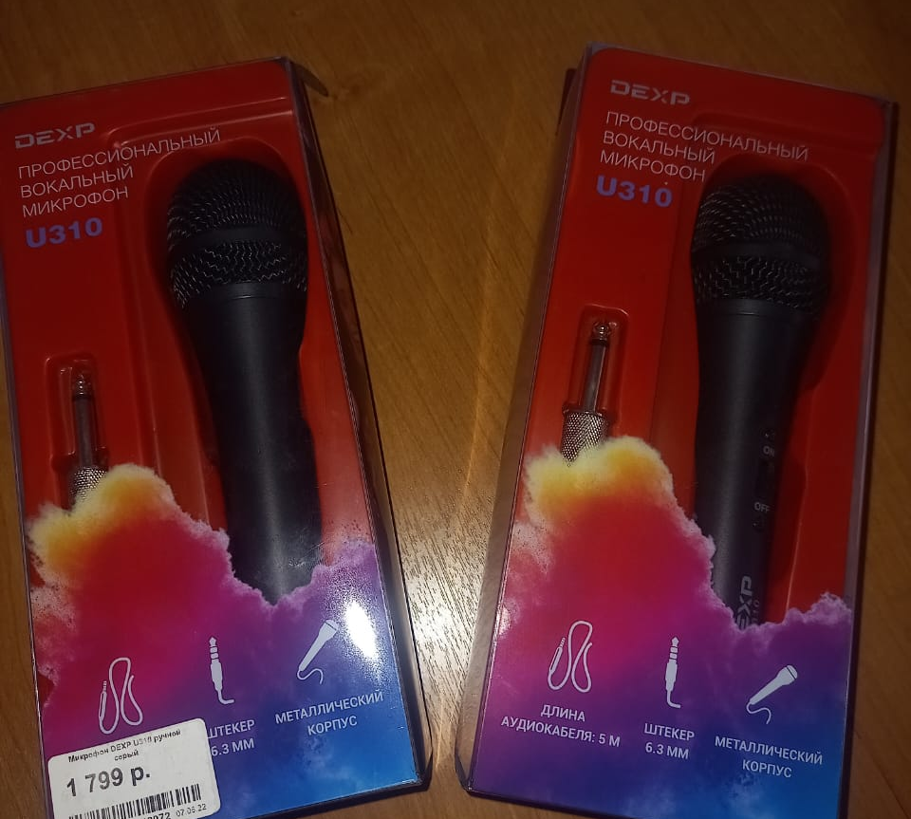
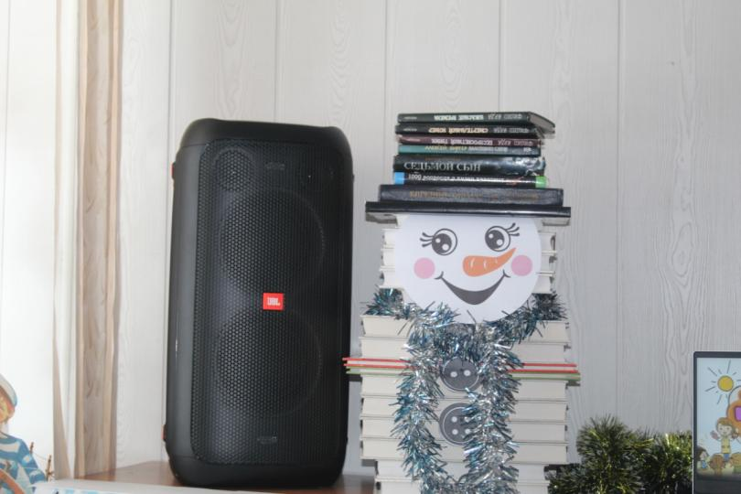
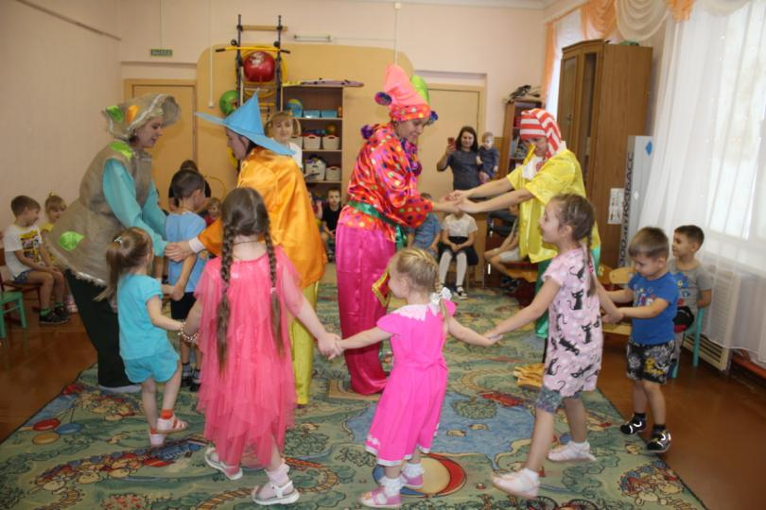
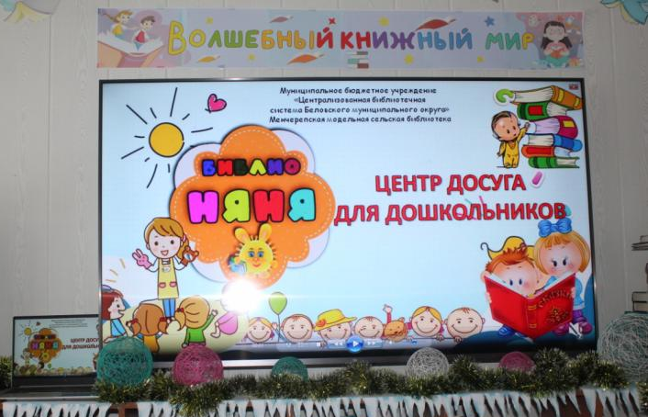
-приобретена техника, реквизит и костюмы для
проведения культурно-массовых мероприятий;

Slide 15
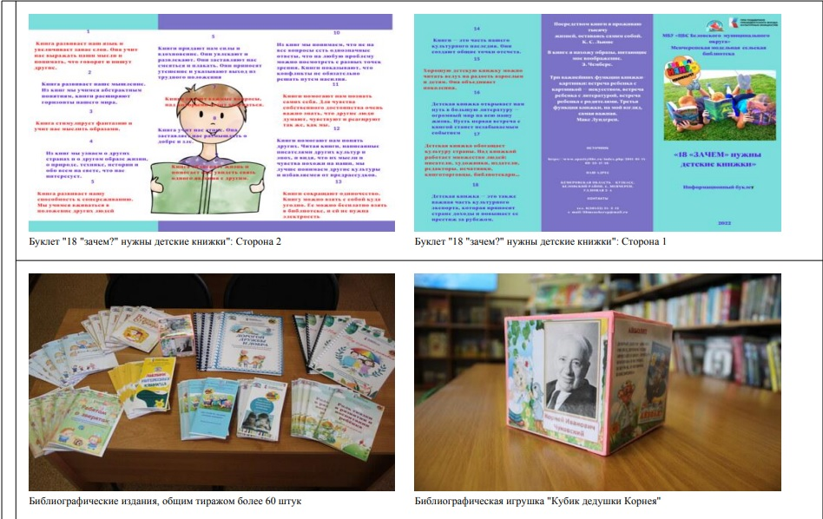
- выпущена серия рекомендательных списков,
рекомендаций для родителей по вопросам чтения

Slide 16
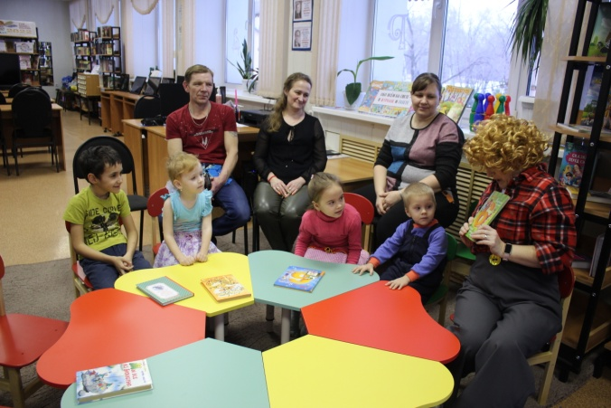
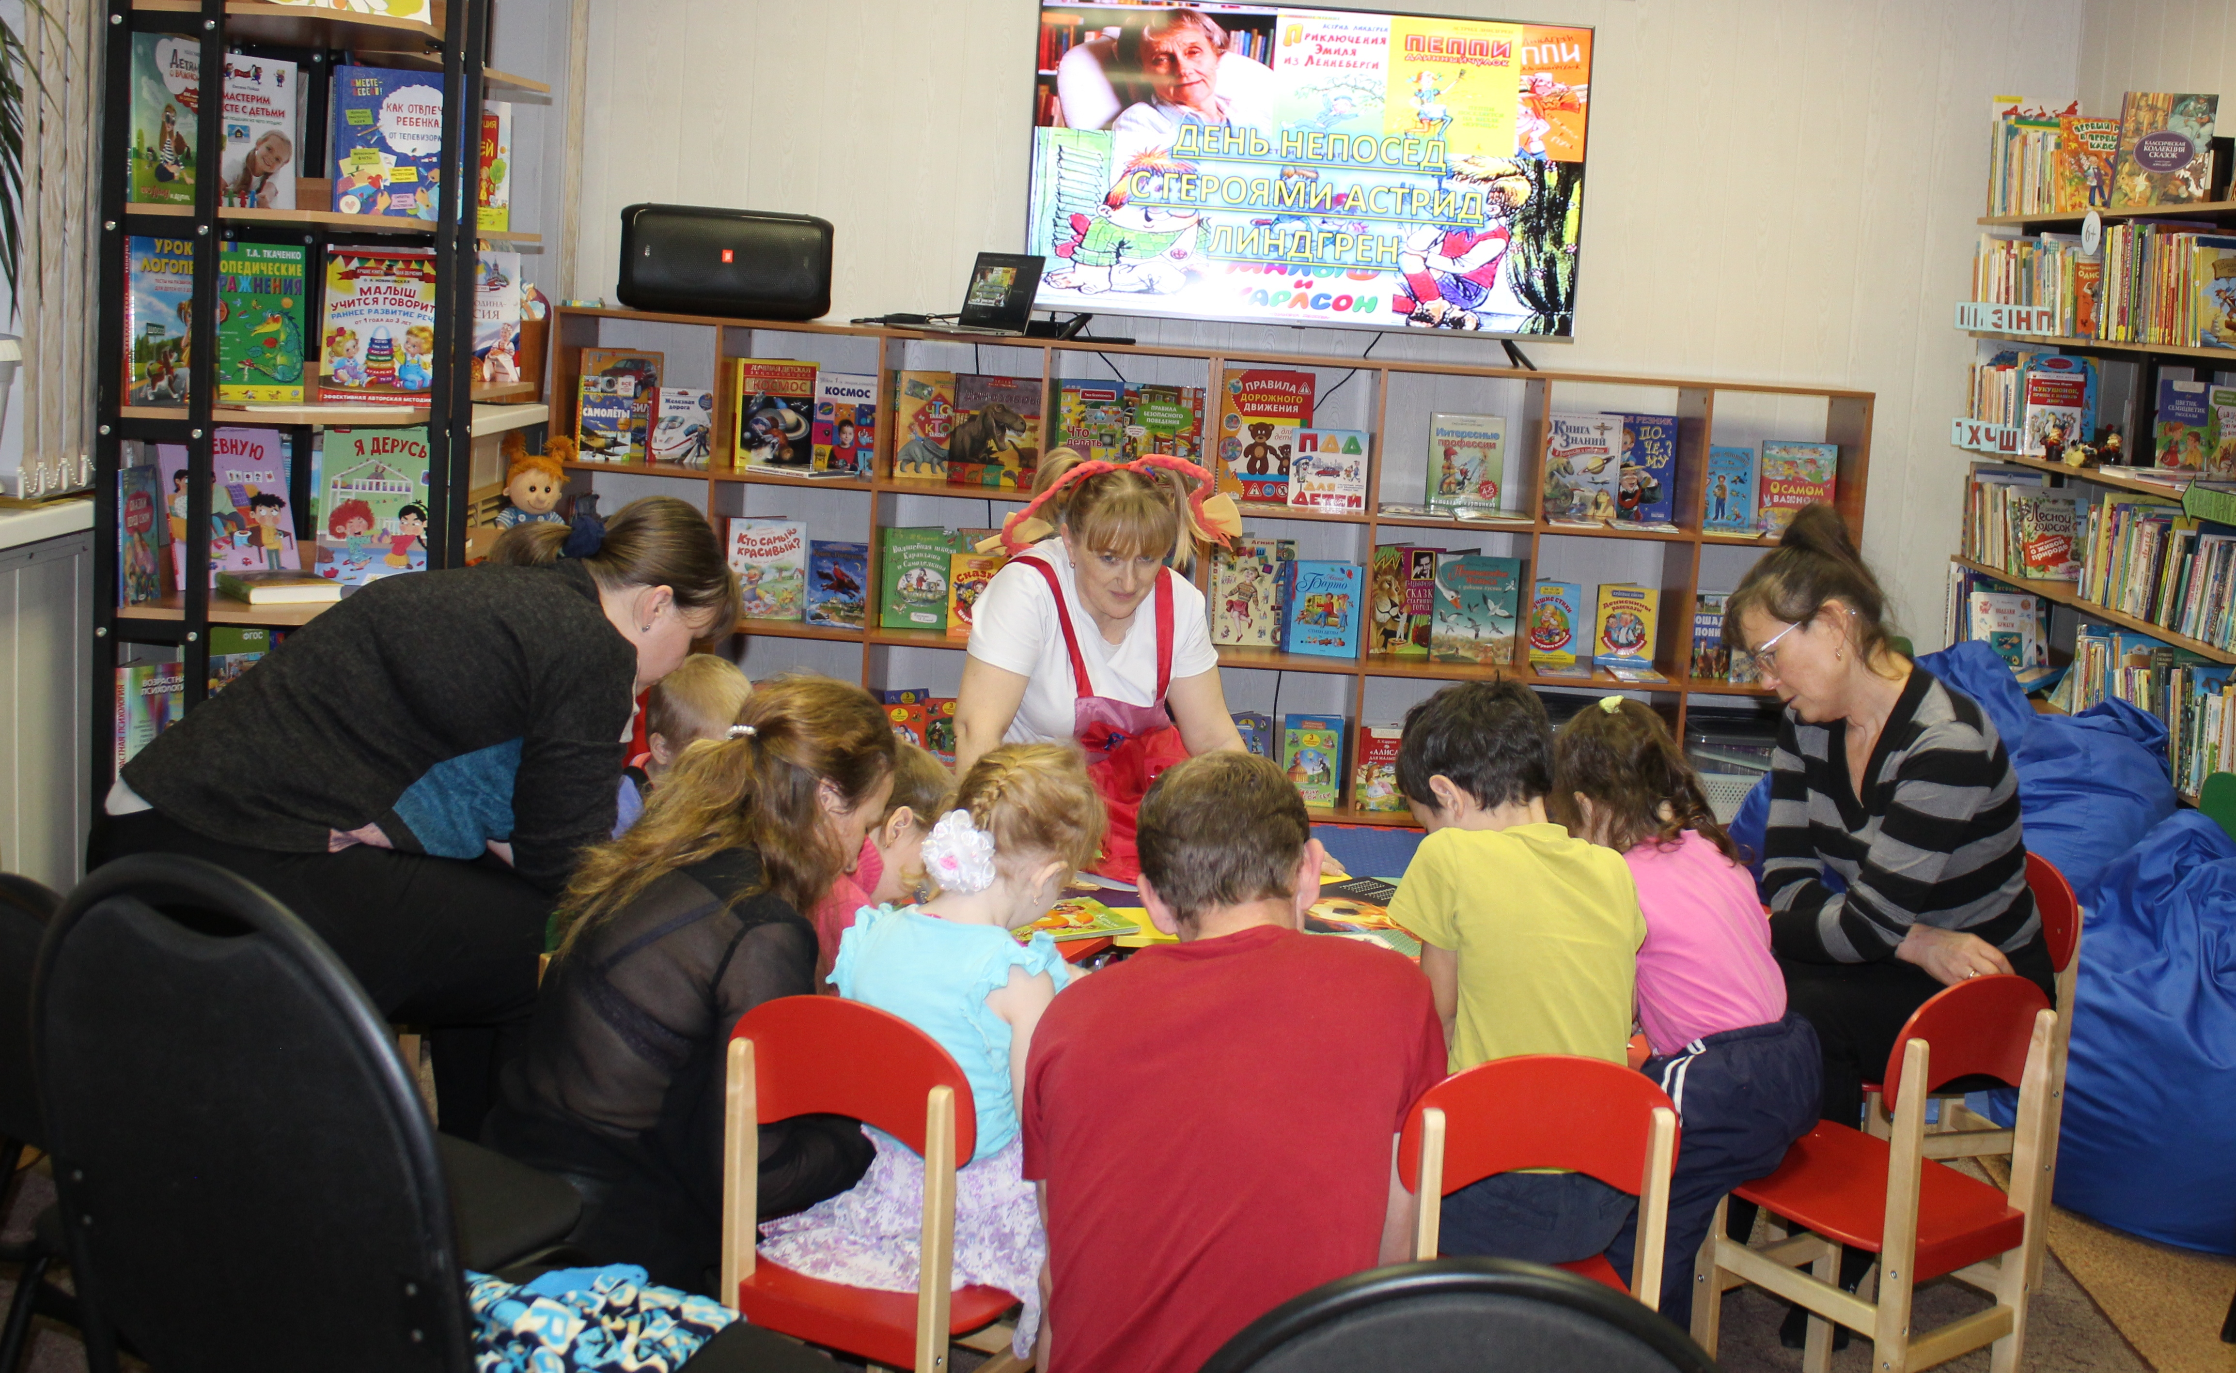
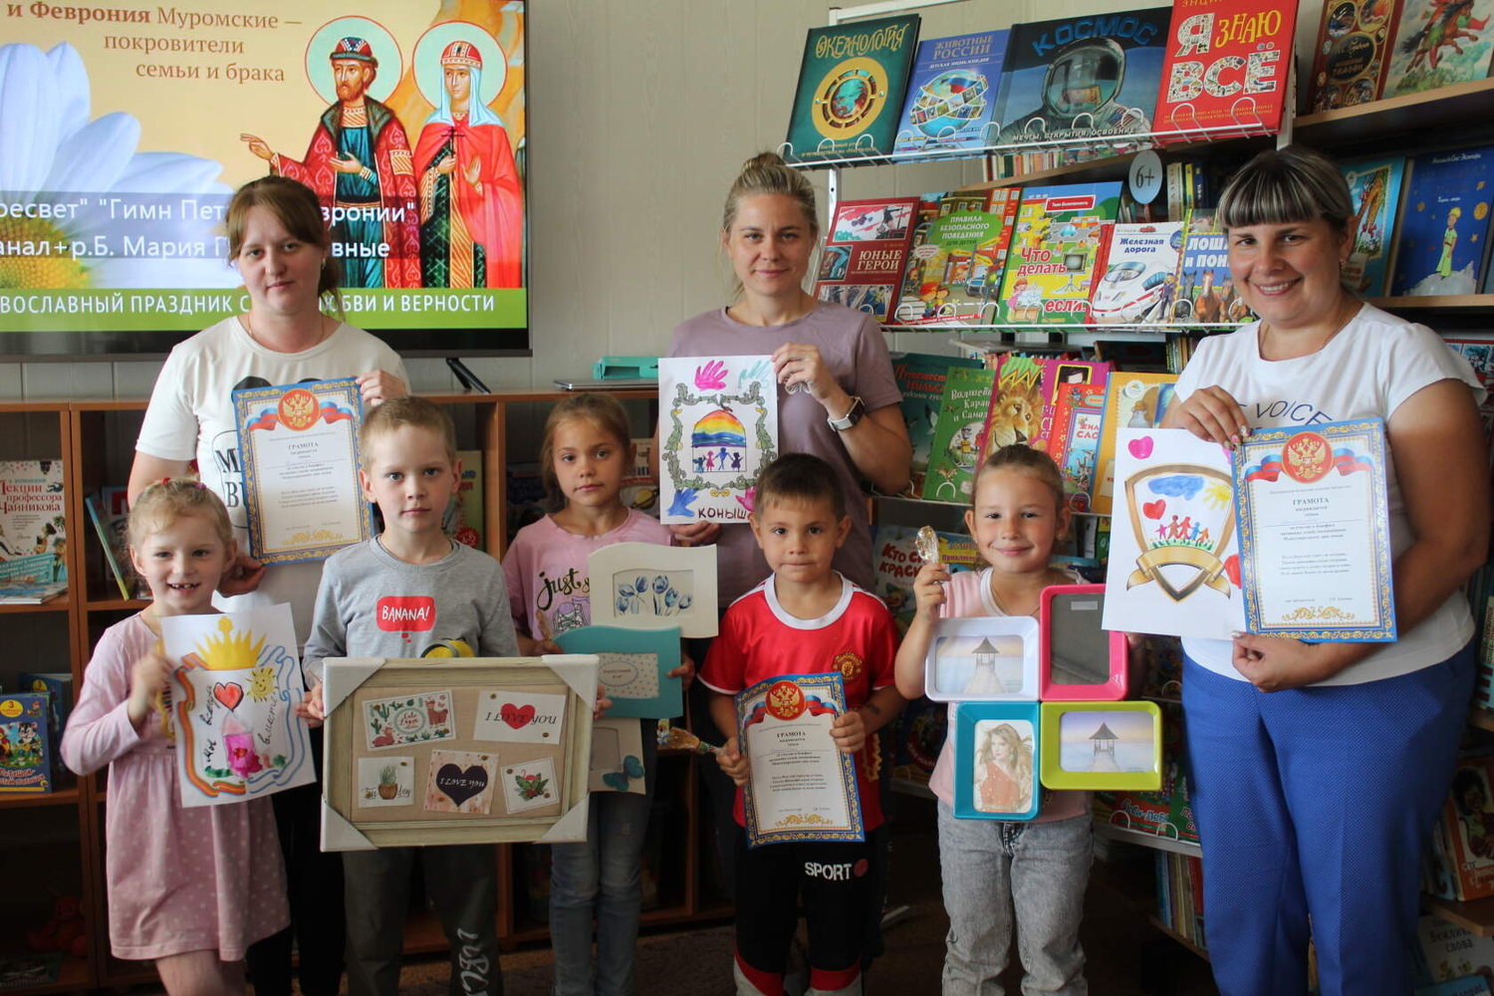
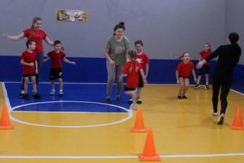
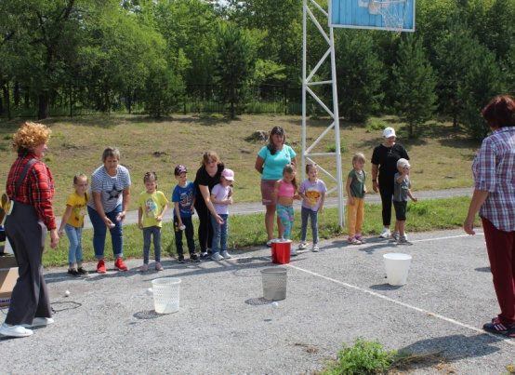
- организована работа семейного клуба выходного дня «Отдыхай-ка»

Slide 17
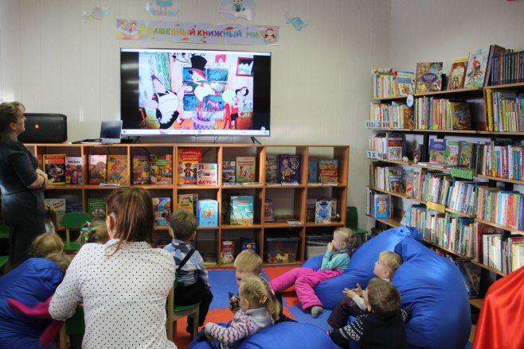
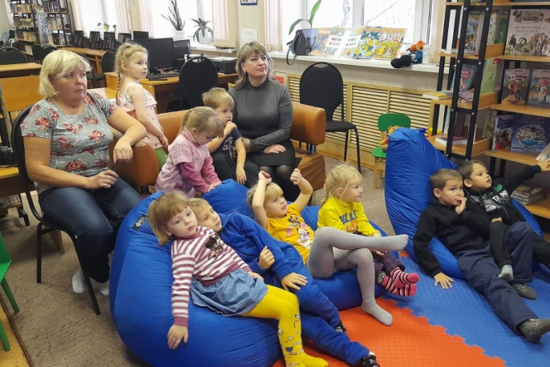
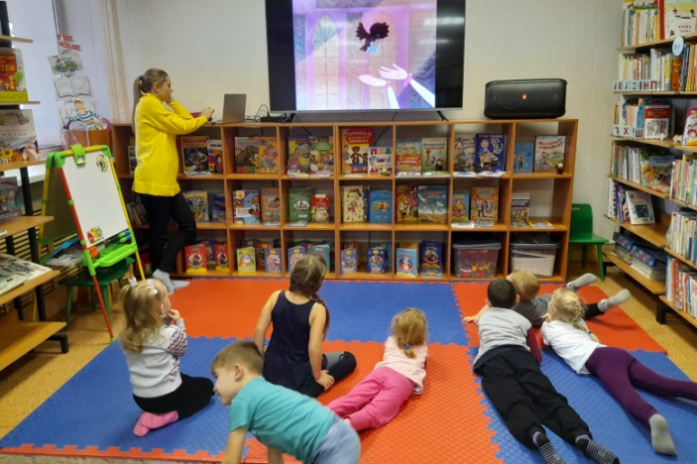
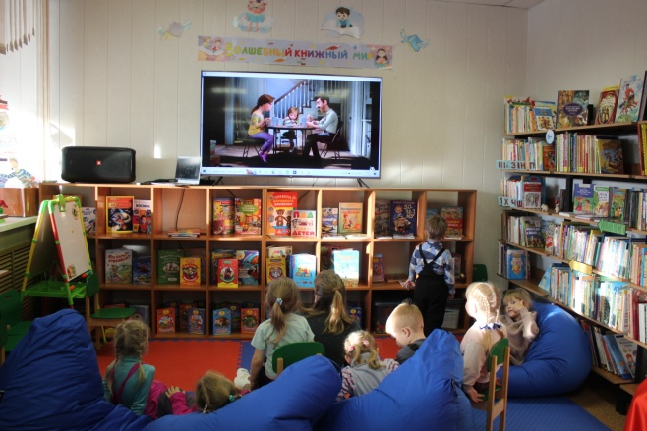
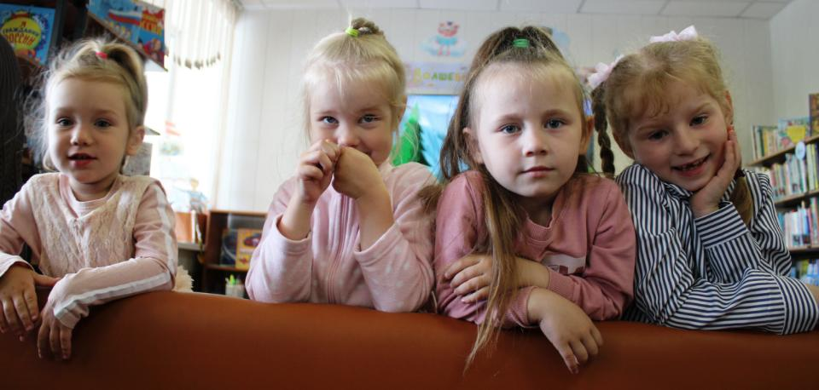
- организована работа видеосалона «BabyСinema»

Slide 18
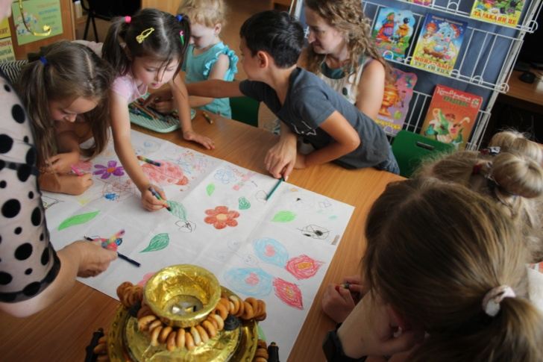
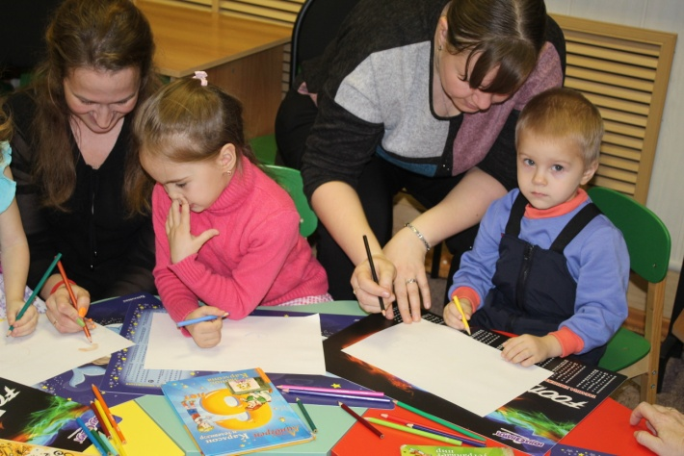
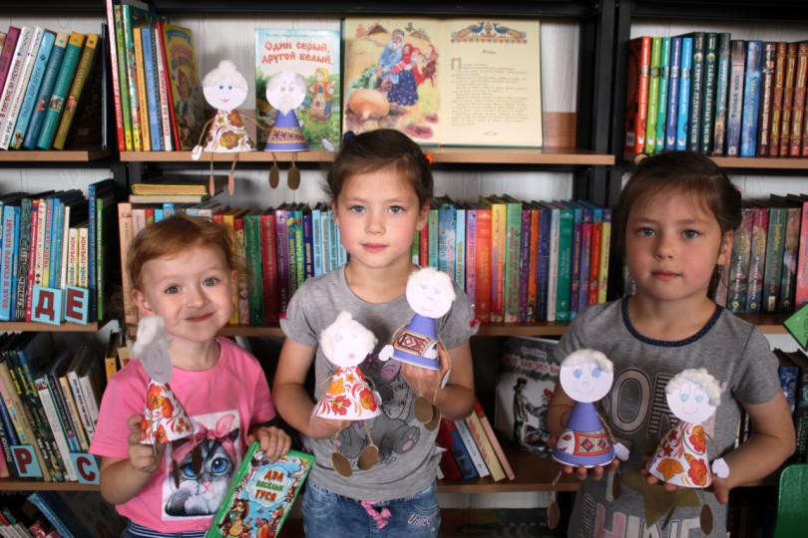
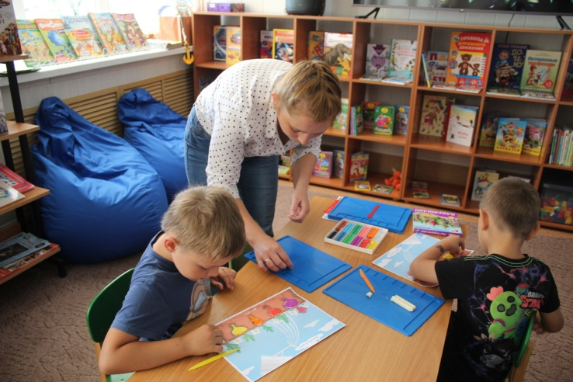
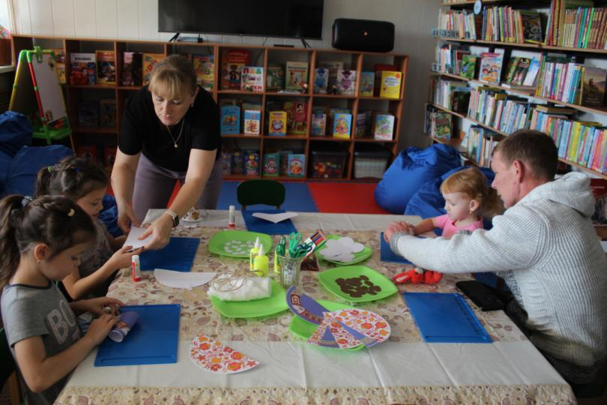
- мастерская «Умей-ка!»

Slide 19
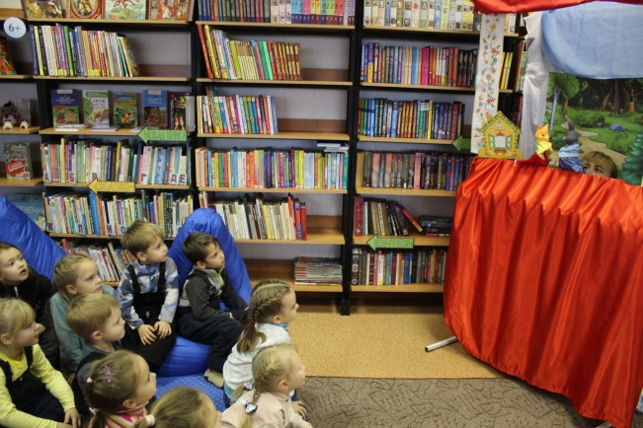
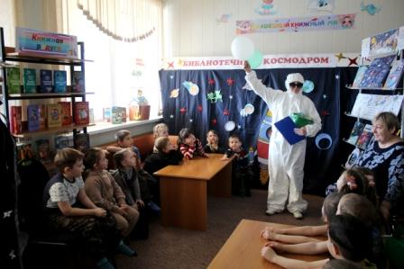
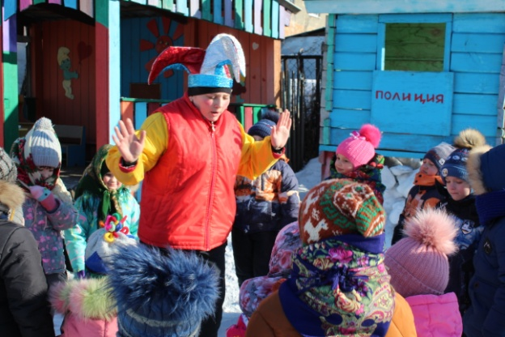
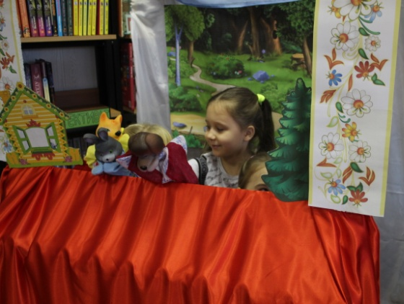
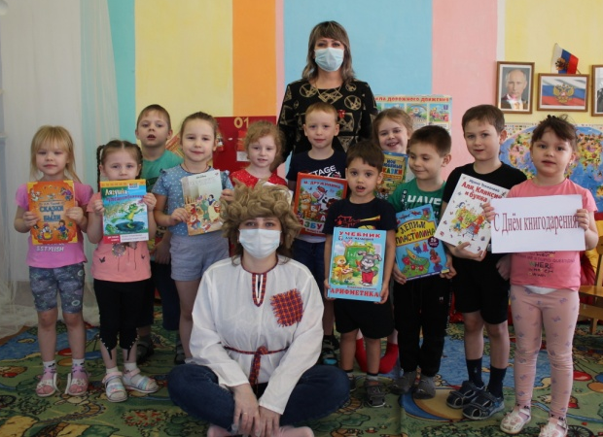
Программы для детей совместно с детским садом

Slide 20
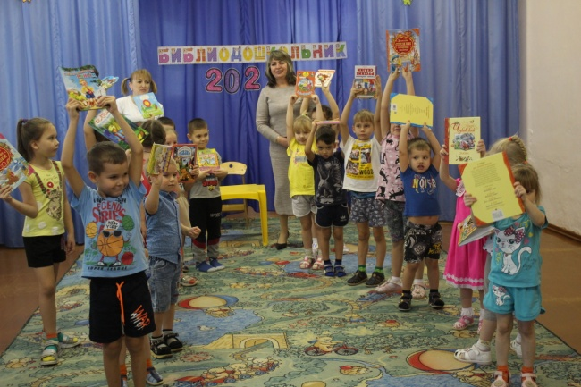
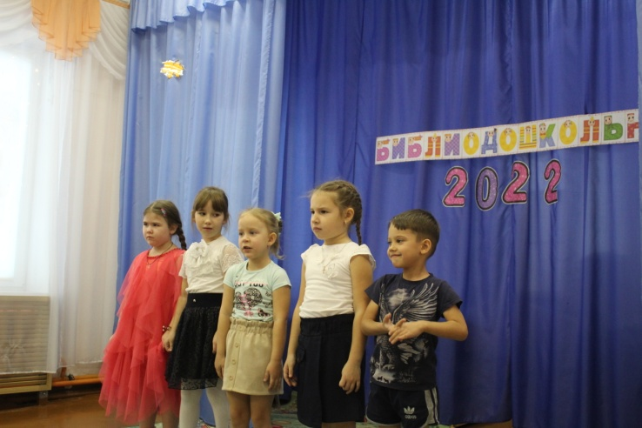
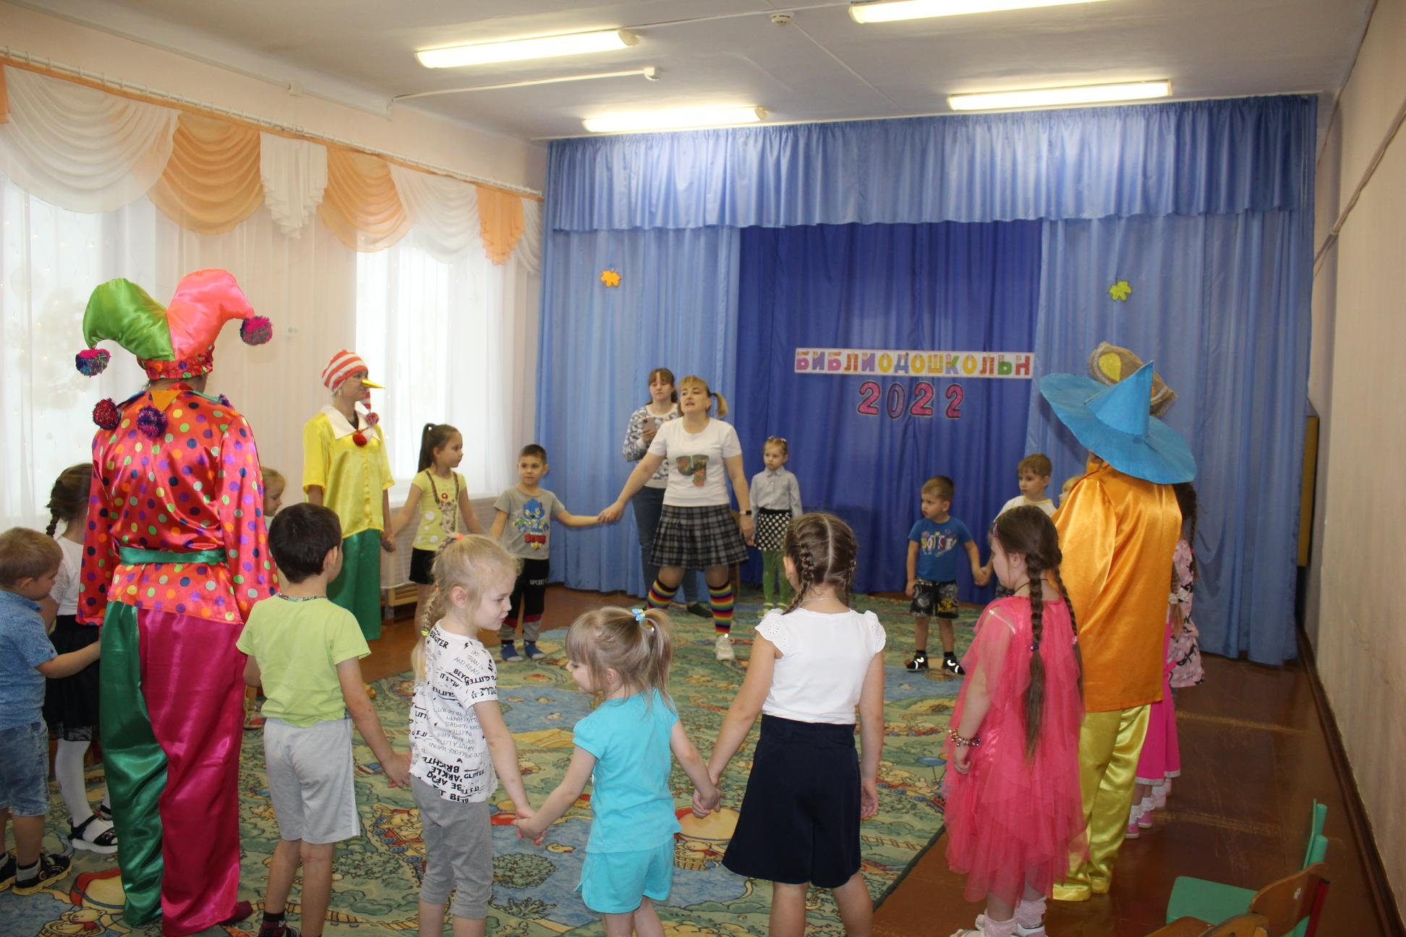
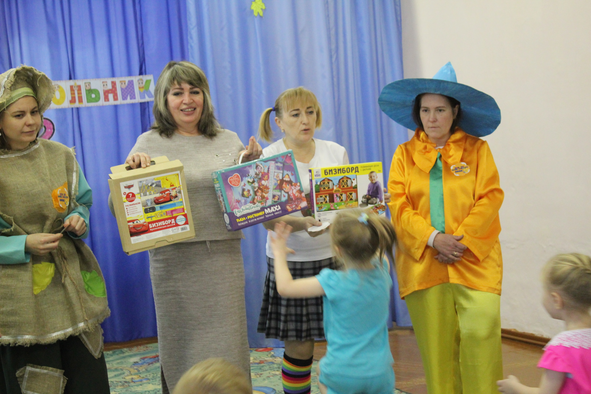
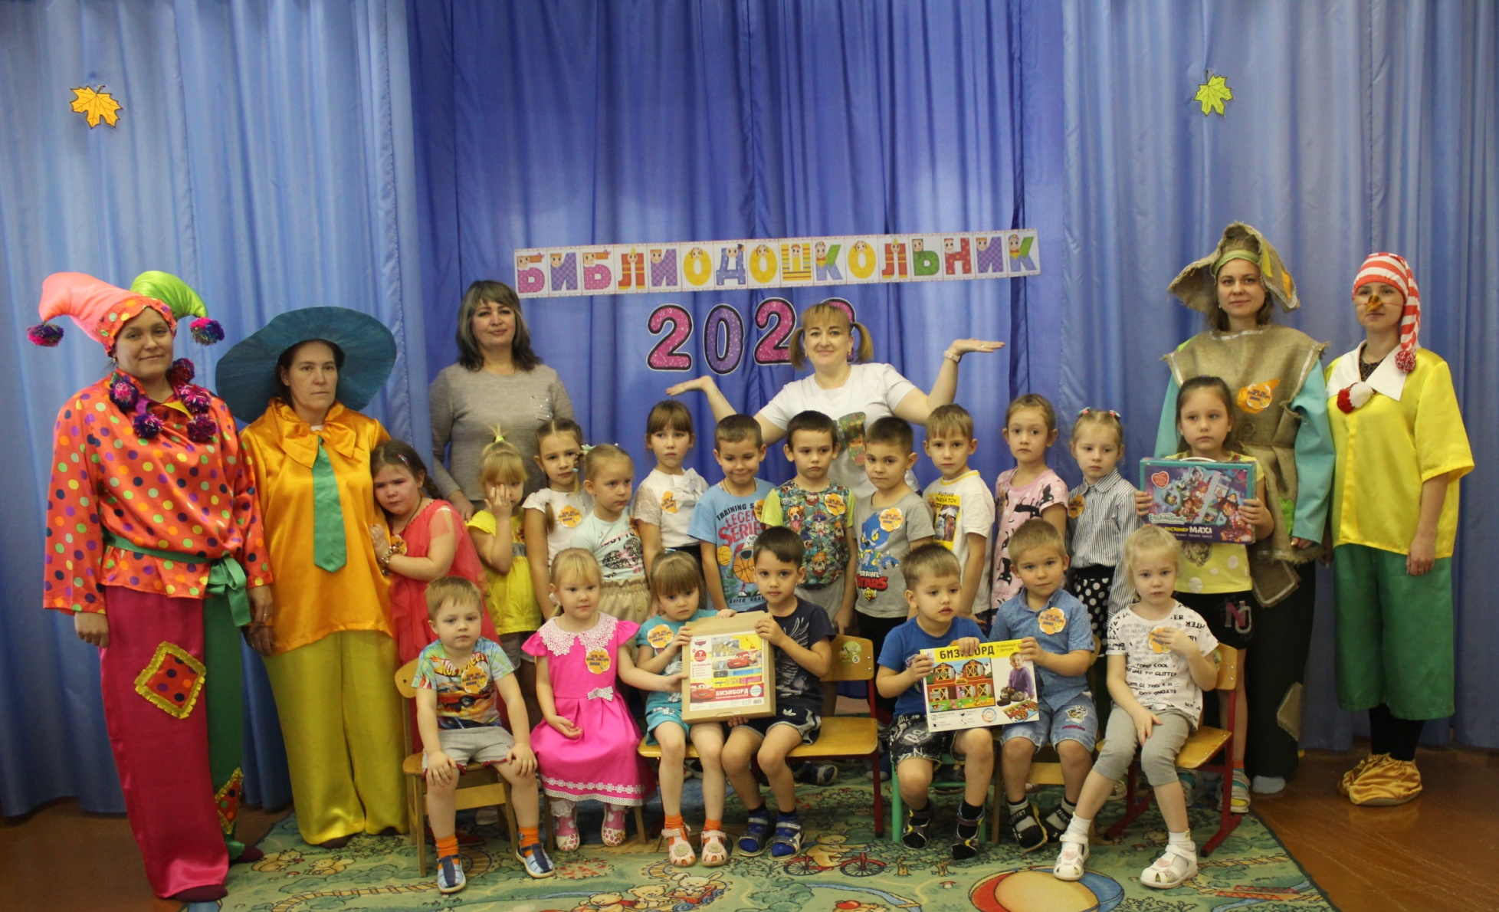
- совместно с детским садом проведено заключительное
мероприятие по проекту «Библиодошкольник 2022»

Slide 21
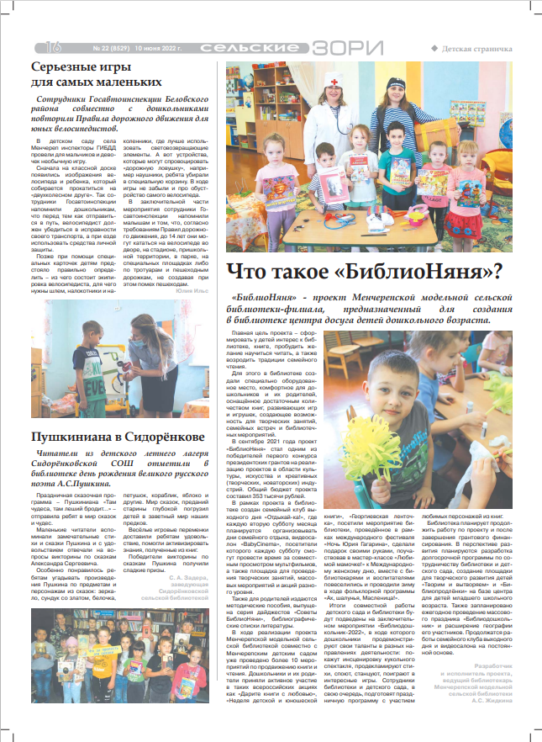
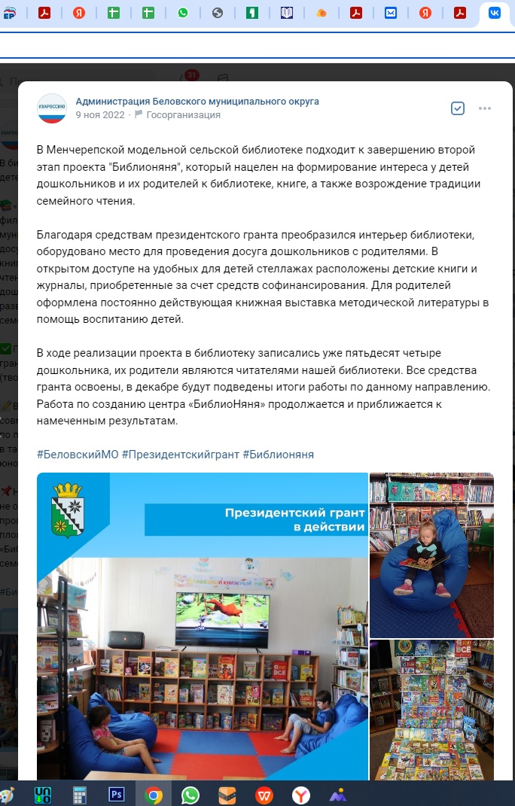
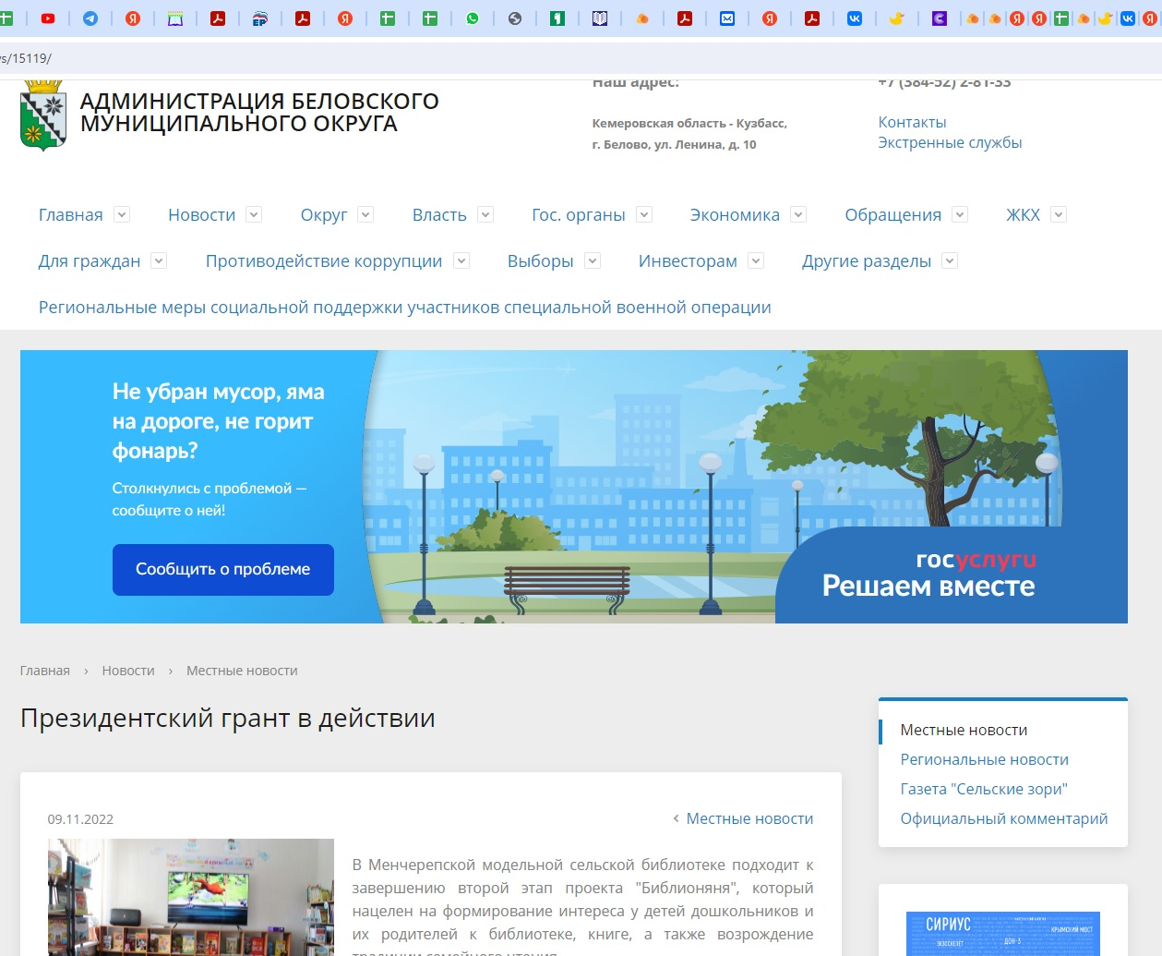
- информационная деятельность о ходе проекта

Slide 22
-на официальном сайте библиотеки создан раздел проекта «Центр досуга БиблиоНяня»

Slide 23
- повторное исследование среди родителей дошкольников
на тему «Приобщение детей к чтению»

Slide 25
В ходе реализации проекта проведено
54 мероприятия,
которые посетили
627 человек

Slide 26
Дальнейшее развитие:
разработка долгосрочной программы по сотрудничеству библиотеки и детского сада;
Создание площадки для творческого развития детей «Творим и вытворяем»
создание «Библиопродлёнки» на базе центра для детей младшего школьного возраста;
ежегодное проведение массового праздника «Библиодошкольник »;
продолжение работы семейного клуба выходного дня и видеосалона на постоянной основе.

Slide 27
Спасибо за внимание!

